Slide 1

COMSOL用户年会2026深圳站
基于 COMSOL 的随钻电磁波前视仪器天线参数仿真与优化
报告人：韩月阳 导 师：张文秀
中国科学院地质与地球物理所
2026年10月22日

Slide 2
汇 报 提 纲
contents
一
研究背景与意义
二
几何模型构建
三
仿真结果讨论
四
分析与讨论

Slide 3

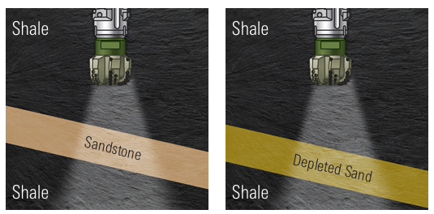
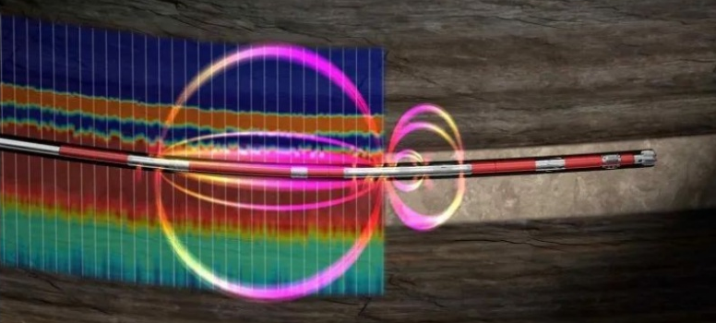
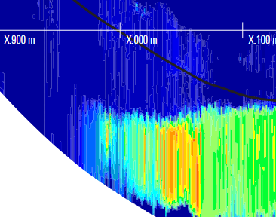
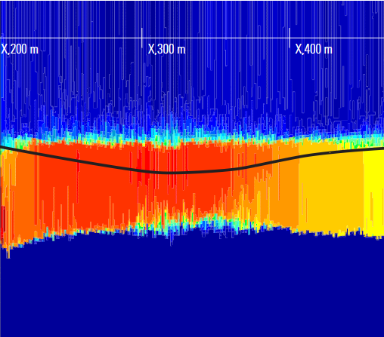
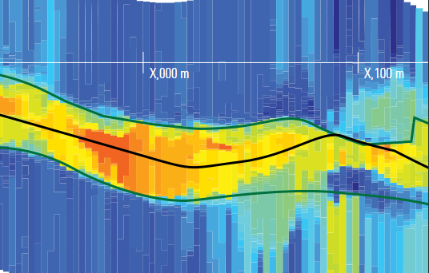
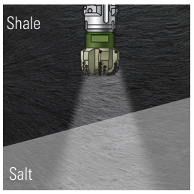
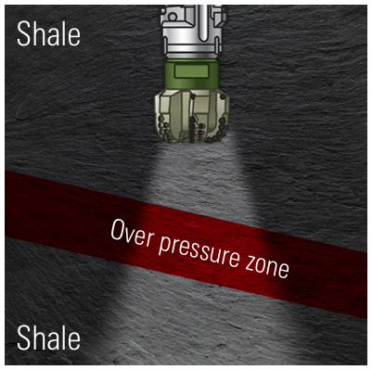
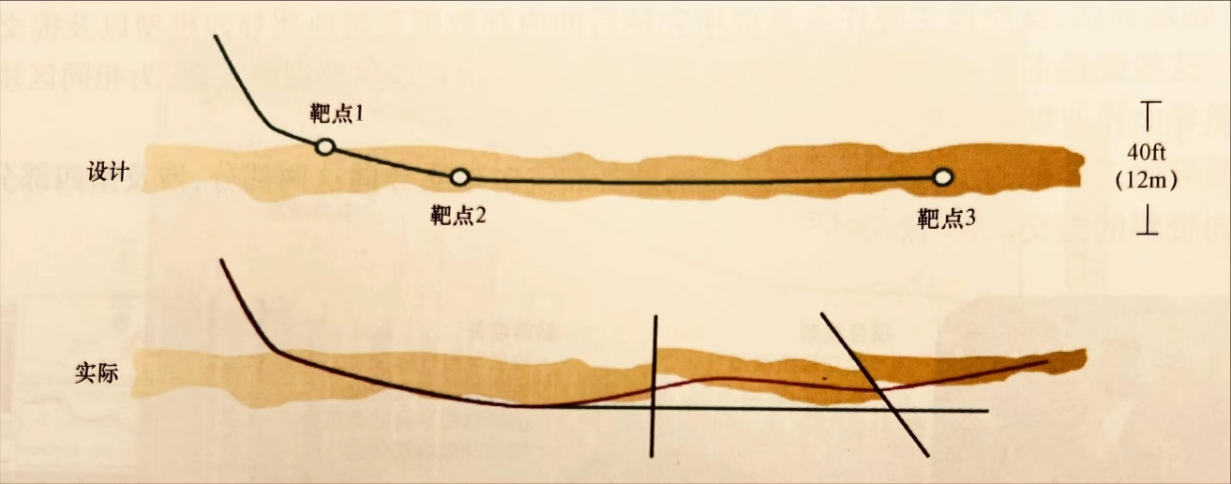
研究背景与意义
油气勘探中，测井可以直接识别油气所在层位，为石油勘探提供重要的层位支撑。随钻电磁波前视远探测技术能够实时获取地层参数信息，在钻井过程中指导地质导向与储层测绘，从而为油气识别与钻井轨迹控制提供关键依据。然而，仪器研发过程需要精细化建模，特别是信号发生-接收线圈，亟需对线圈的结构和特性进行研究，找到合适的线圈参数匝数、天线结构设计等方案。
提前探知风险带
提前识别储层
储层刻画与井迹优化
储层识别
储层刻画
砂岩
枯竭砂岩
钻井着陆
厚盐层
超压区
井迹优化

Slide 4
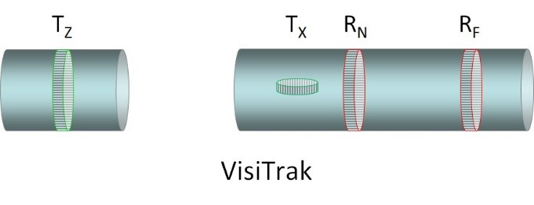
研究背景与意义
发展趋势-国外
斯伦贝谢的方位远探测、前视探测仪器具有相似的结构
采用单发三收形式，收发短节自由组合
接收3
接收2
接收1
发射
哈利伯顿的方位远探测仪器EarthStar具有前视探测能力
采用单发双收形式，收发短节自由组合
接收2
接收1
发射
发射1
发射2
接收1
接收2
贝克休斯的方位远探测仪器VisiTrak具有远探测能力
采用双发双收形式，收发2短节组合

Slide 5
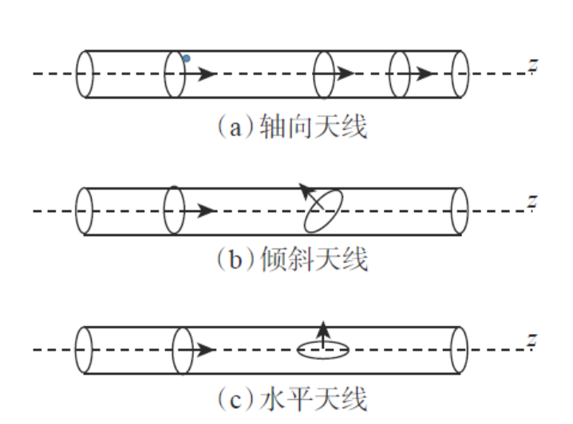
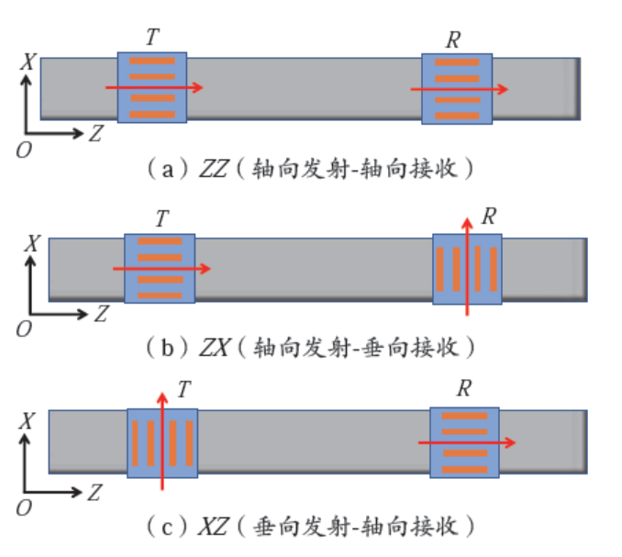
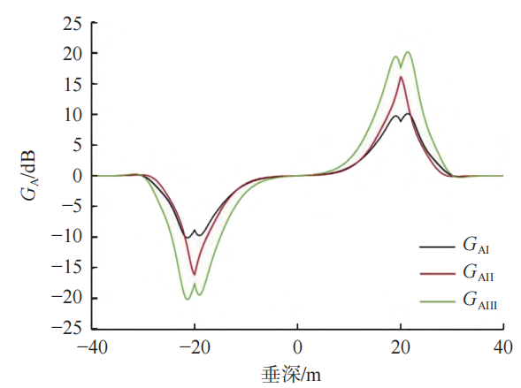
研究背景与意义
发展趋势-国内
国内中石化、中石油、中海油公司基于不同天线系结构进行了模拟计算，研究了不同天线系下信号的不同组合在超远/超深探测方面的性能，提出了轴向天线与倾斜天线组成的远探测阵列。
刘天淋等，2022，中海油
黄明泉等，2022，中石化
金鼎等，2023，中石油

Slide 6
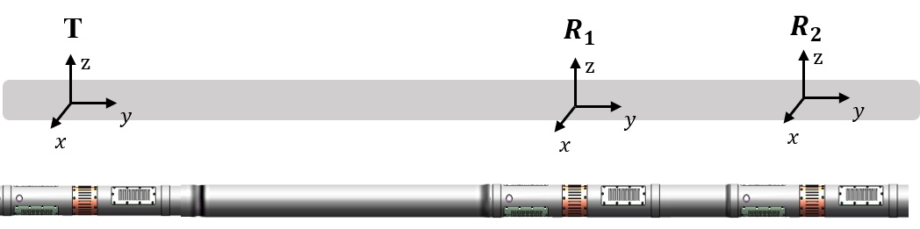
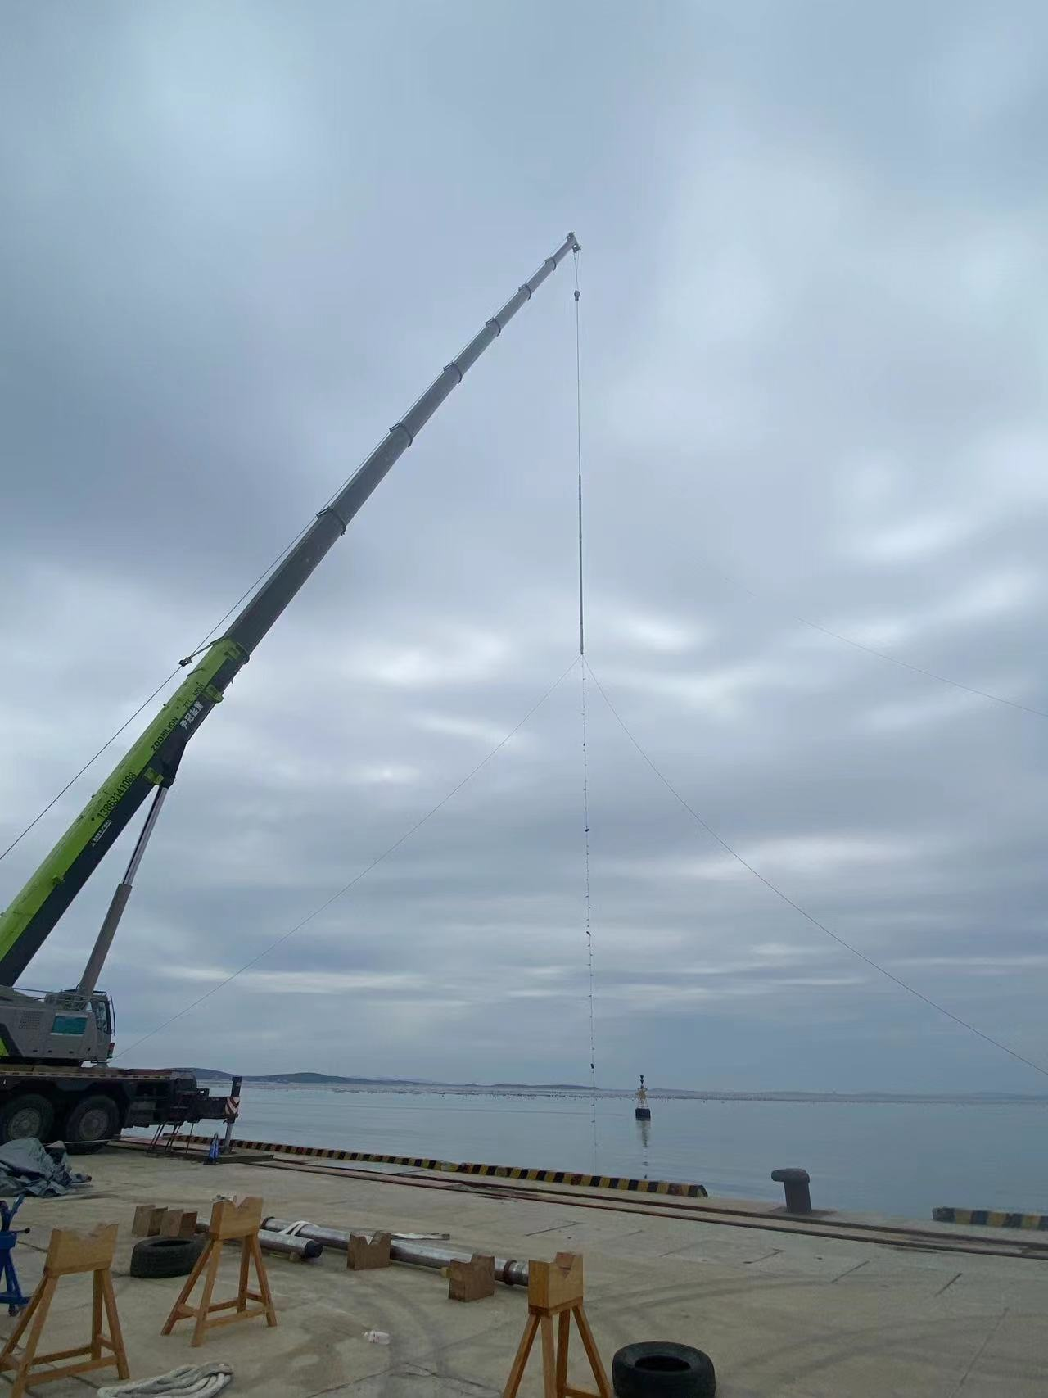
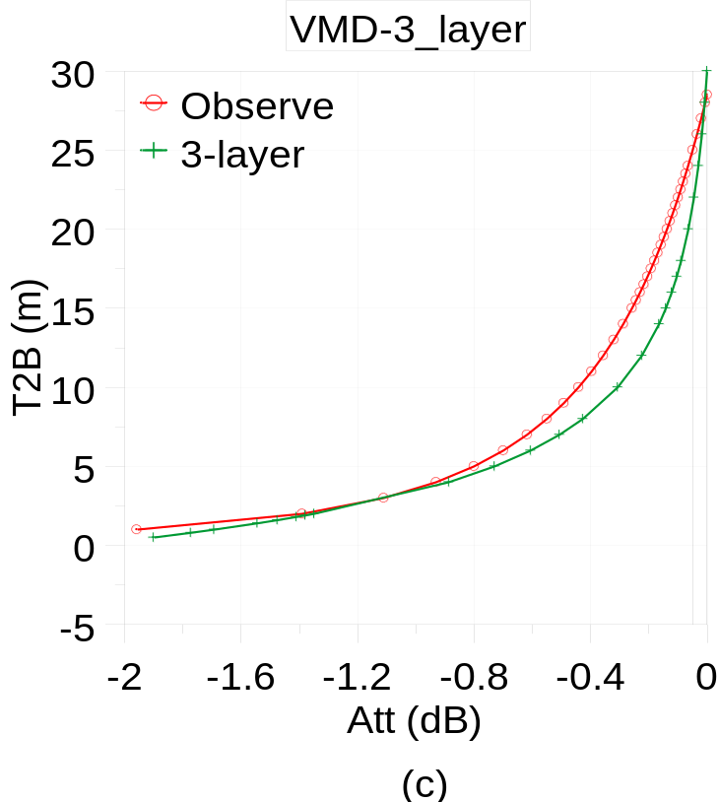
研究背景与意义
2023年研制了随钻电磁波前视探测仪试验样机
水平分量
轴向分量
海平面吊空试验
衰减阈值0.05dB：前视探测距离（发射天线至海面）24m

Slide 7
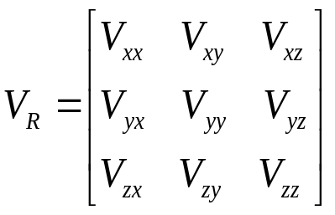
研究背景与意义
刻度回来
仪器刻度
偶极子源结果
仪器测试结果
仿真对应
三分量发射接收系统
现阶段需要考虑仪器结构的影响
接收线圈系
发射线圈系
三轴感应电压
发射接收线圈绕线方式

Slide 8
汇 报 提 纲
contents
一
研究背景与意义
二
几何模型构建
三
仿真结果讨论
四
分析与讨论

Slide 9
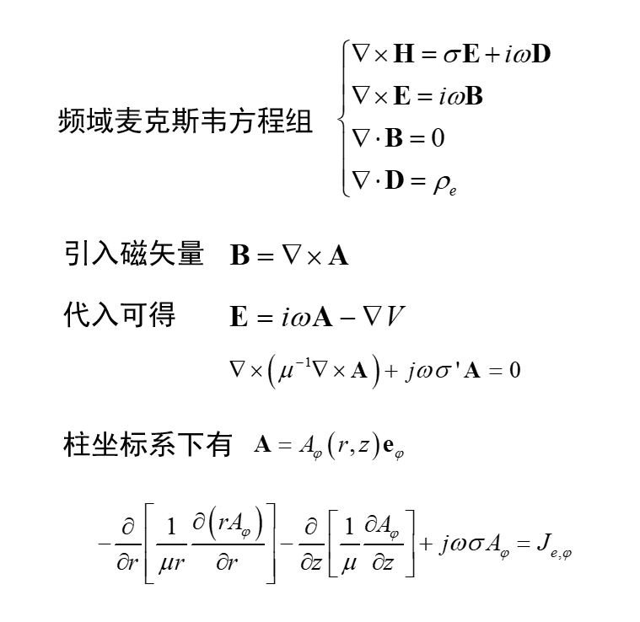
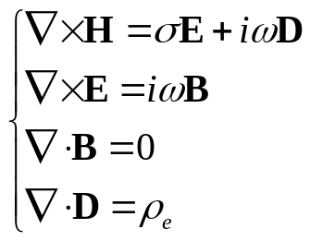
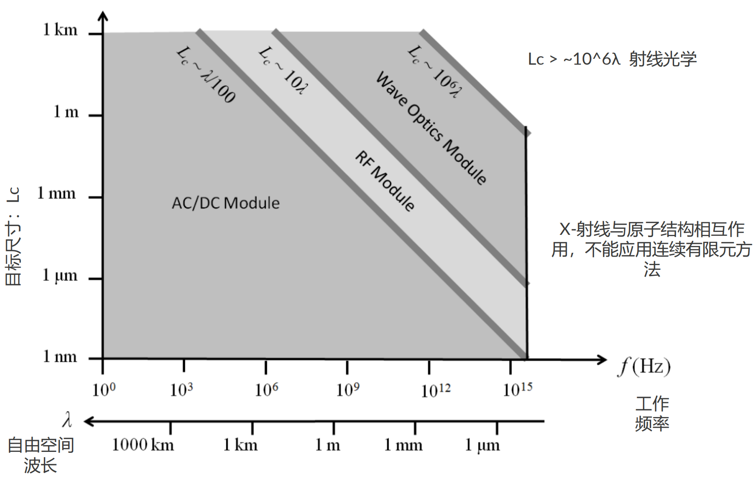




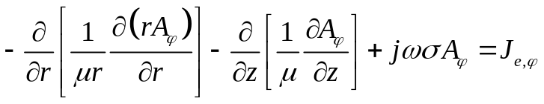
几何模型构建
求解电磁场相关问题就是求解麦克斯韦方程组
仪器尺寸：0.01-100米
频率：1-100kHz
频域麦克斯韦方程组
引入磁矢量
代入可得
柱坐标系下有

Slide 10
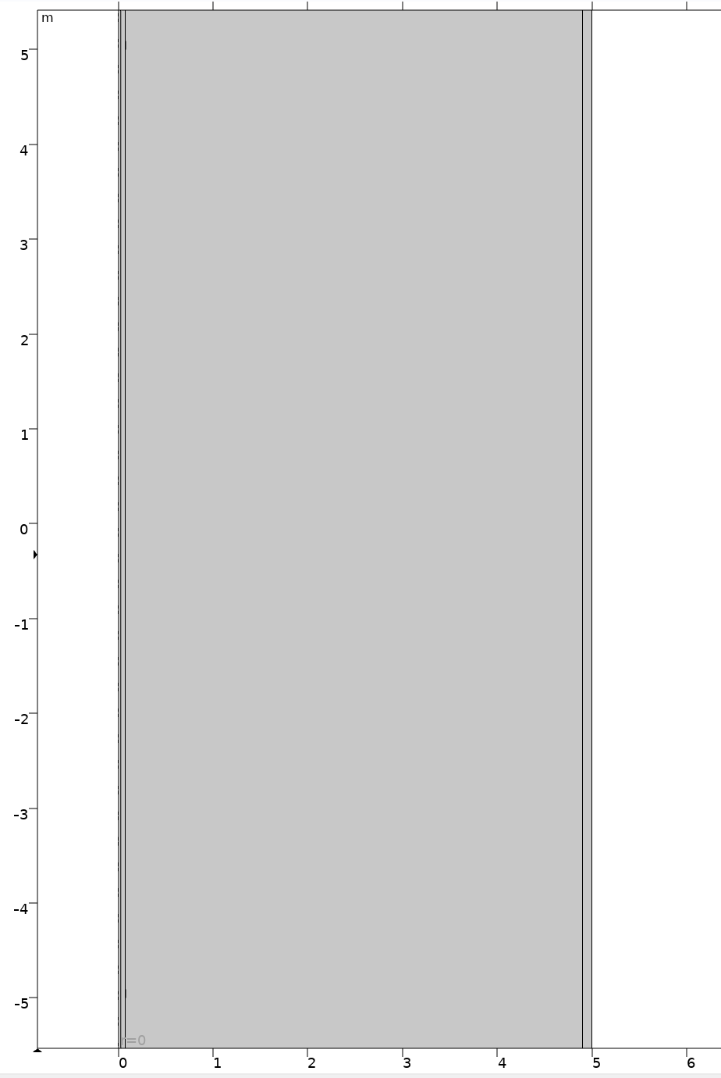
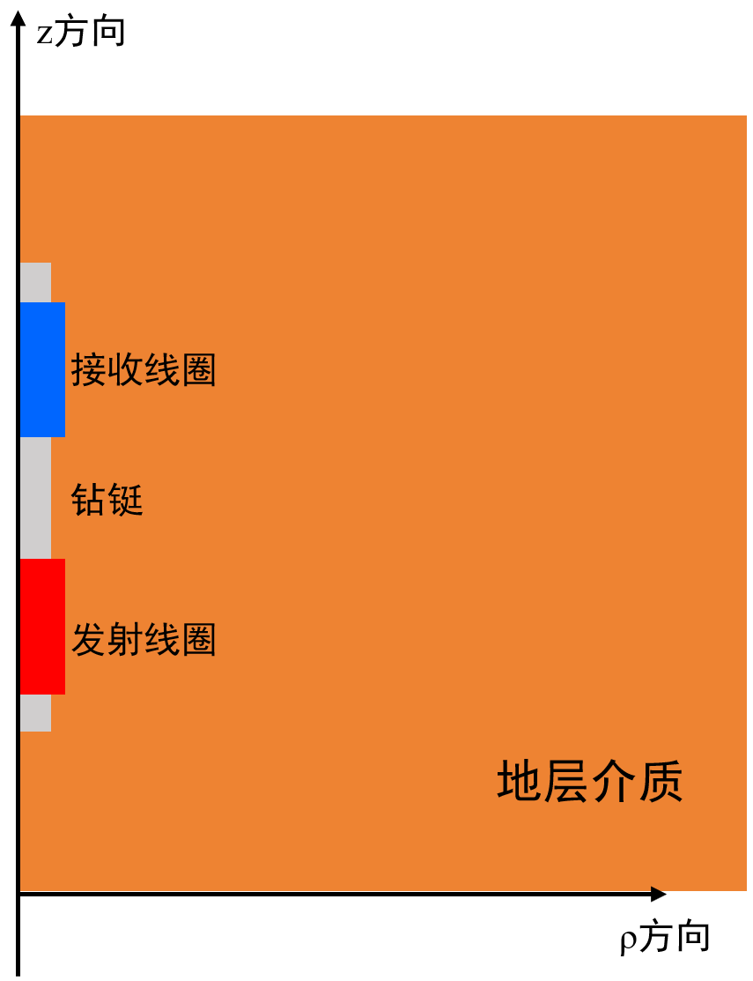
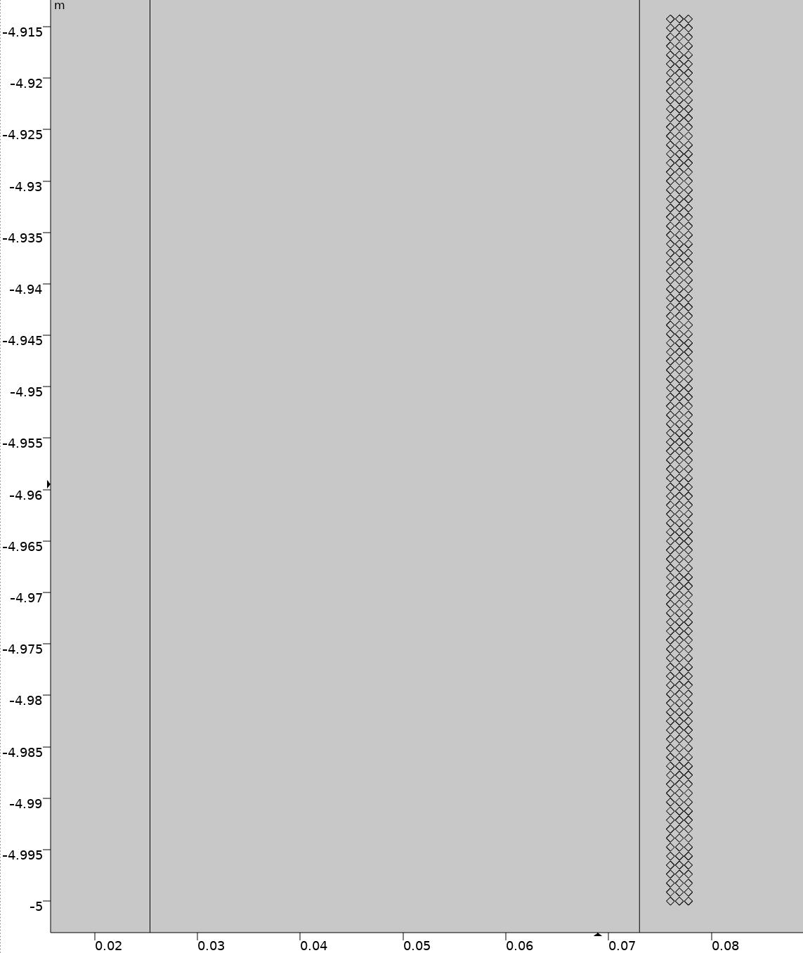
几何模型构建
2.1 二维模型构建
数值模拟依托COMSOL平台的“磁场”（mf）物理场接口及二维轴对称模块，对线圈几何尺寸、线径、匝数及绕制布局进行精确参数化建模
二维模型示意图
二维模型建模
二维模型建模局部放大

Slide 11
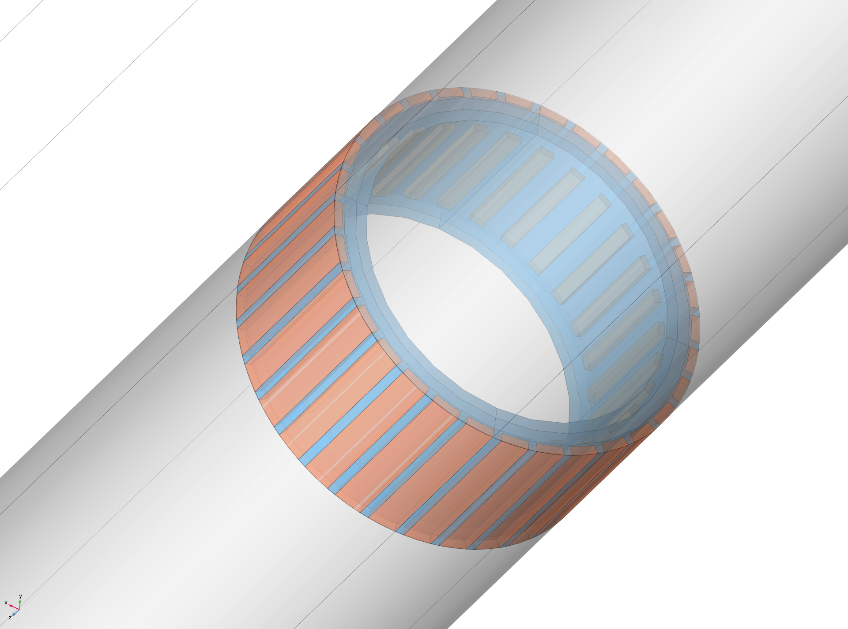
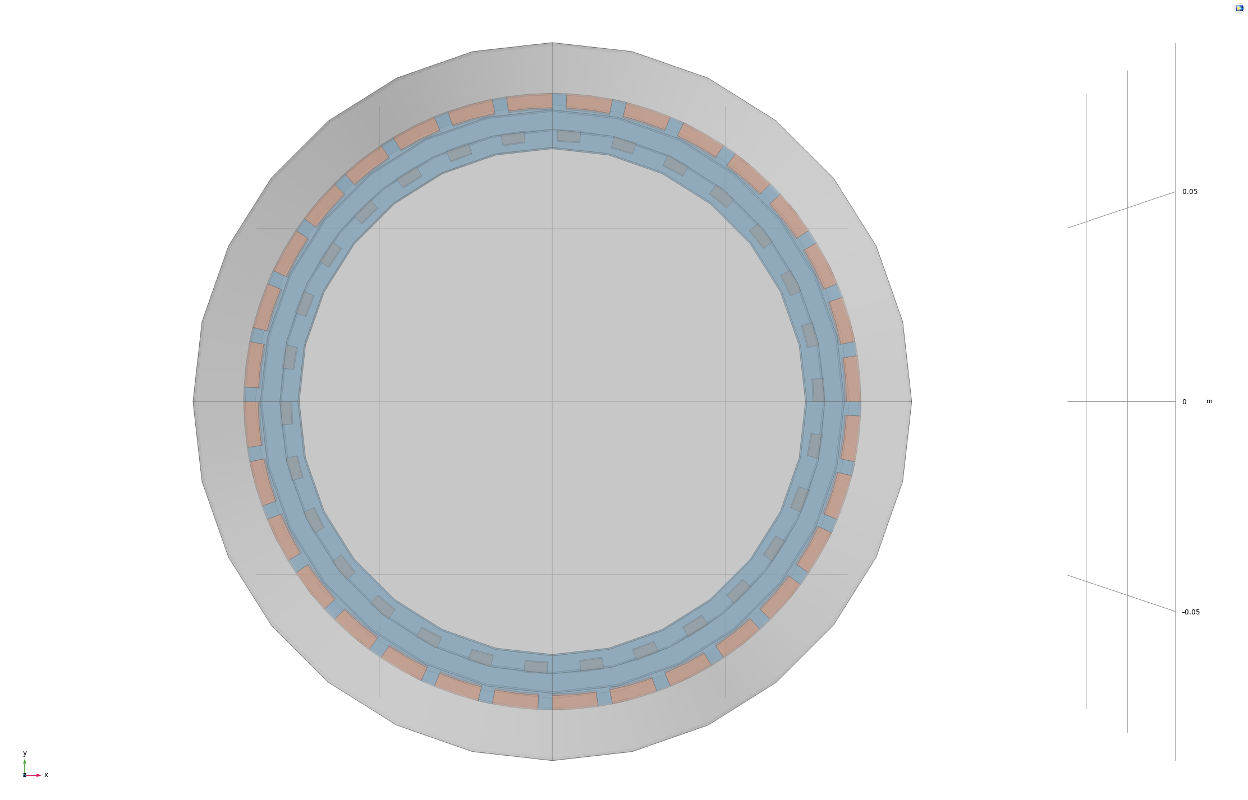
几何模型构建
2.1 三维模型构建
模型参数表
实际仪器存在天线罩刻槽、铁氧体磁芯等，无法用二维轴向坐标系完全表示，需要对实际结构精细化建模，采用“磁场”（mf）物理场接口的三维频域建模。
属性 | 电导率 | 磁导率 | 相对介电常数
地层介质 | 0.1-0.01 | 1 | 1
钻铤 | 1.6×10⁶ | 1 | 1
线圈 | 6×10⁷ | 1 | 1
铁氧体磁芯 | 10 | 2000 | 1
三维模型图
三维模型俯视图

Slide 12
汇 报 提 纲
contents
一
研究背景与意义
二
几何模型构建
三
仿真结果讨论
四
分析与讨论

Slide 13
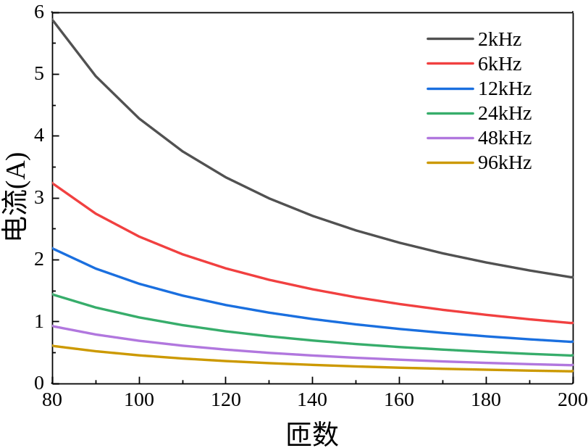
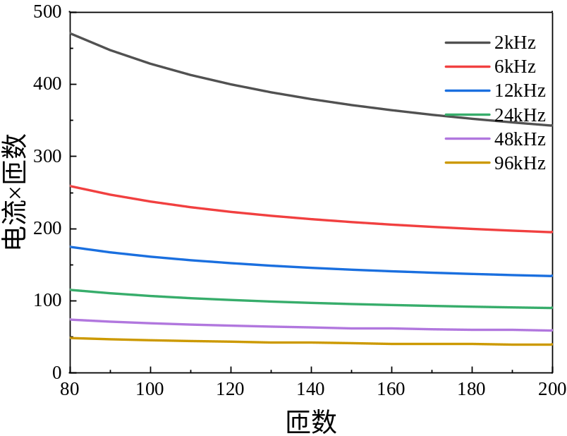
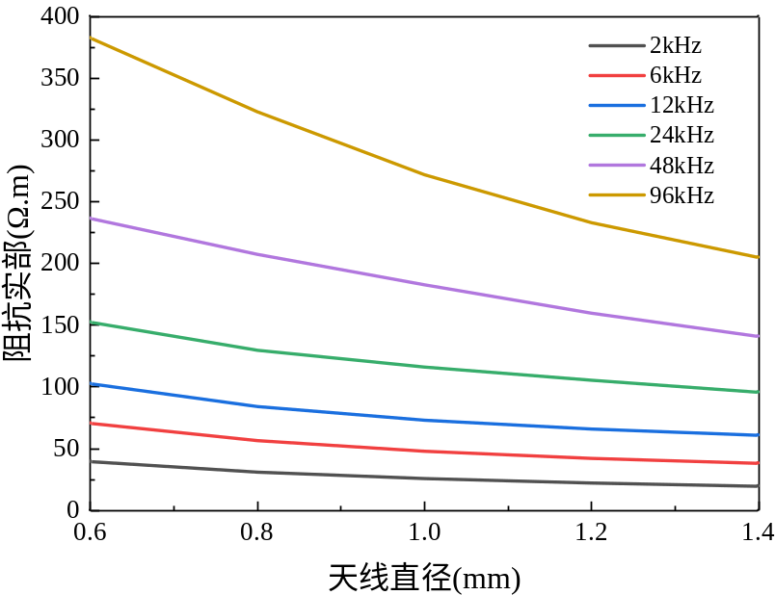
仿真结果讨论
3.1 线圈参数影响
线圈匝数的影响：当电流和天线直径一定时，线圈匝数越多，则发射信号越强。同时，匝数越多，阻抗约大。由于仪器的电压需要固定在40V以内，所以当电压固定时，可以通过NI值确定电磁波信号发射功率。
线圈线径的影响：天线匝数一定时，直径越粗，阻抗越小。此时，电磁波信号的发射功率越大。
线径一定，匝数变化带来电流变化
线径一定，匝数变化带来NI值变化
匝数一定，线径变化带来阻抗变化

Slide 14
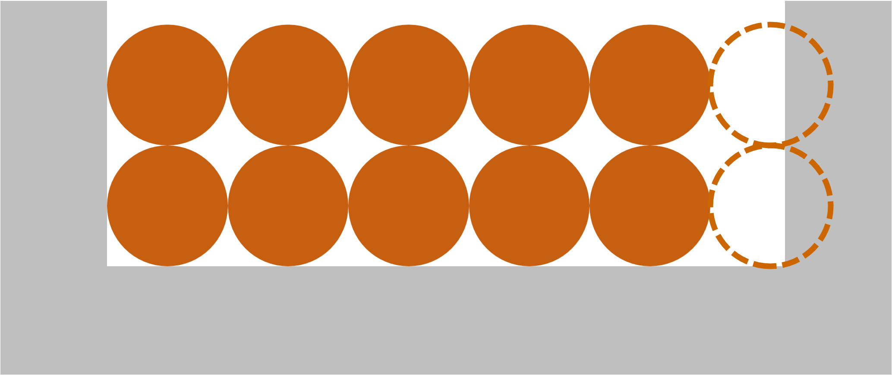
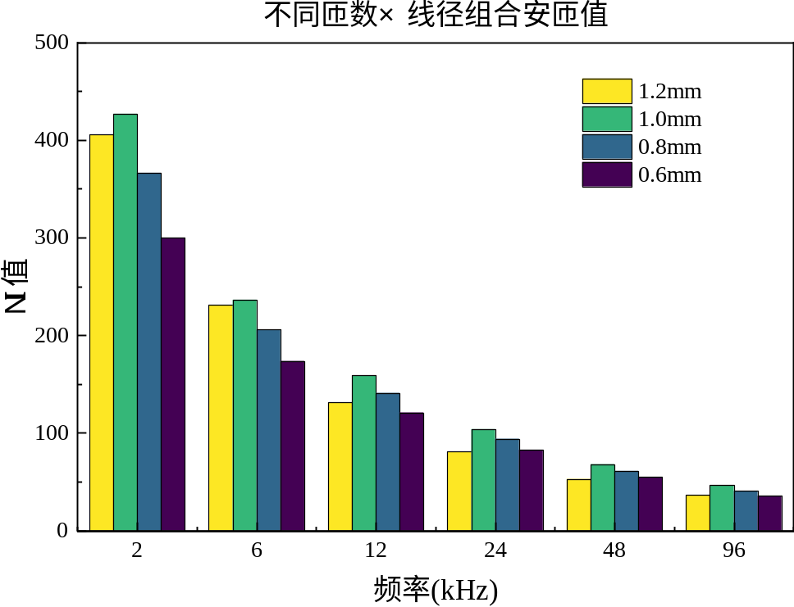
仿真结果讨论
3.2 匝数-线径耦合
受电源功率和天线仓尺寸的双重限制，难以直接采用少匝数、大线径的天线方案。在天线总尺寸固定的约束下，系统考察匝数与线径的协同参数关系。
天线槽示意图
线径-匝数组合优选
 | 线径 | 单层匝数 | 层数 | 总匝数
1 | 1.2mm | 55 | 3 | 165
2 | 1.0mm | 86 | 2 | 192
3 | 0.8mm | 74 | 2 | 148
4 | 0.6mm | 62 | 2 | 124
Notes:
综上所述，减少天线线圈匝数并增大导线直径，可有效降低回路电阻，从而增大激励电流，提升信号发射能力。

Slide 15
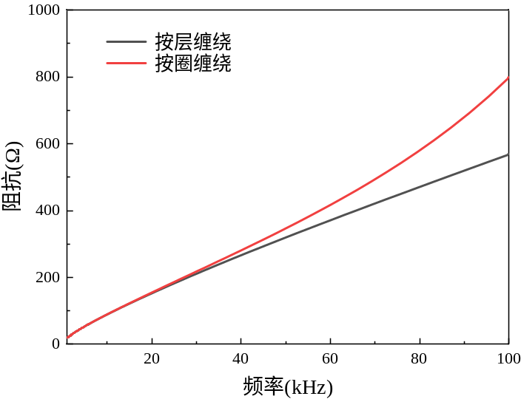
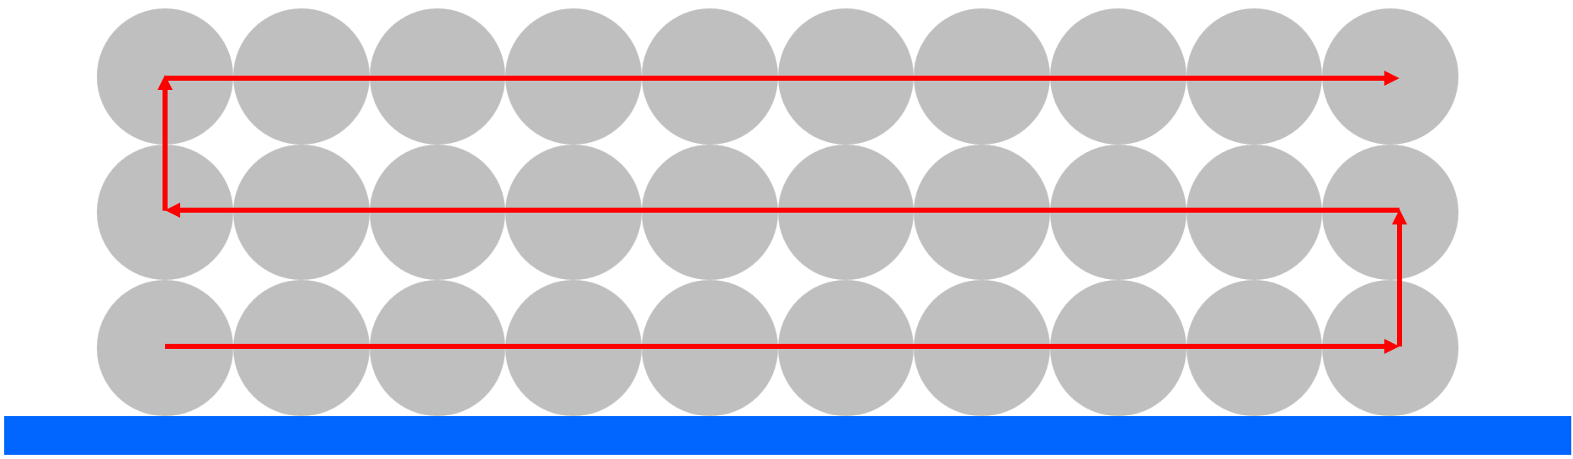
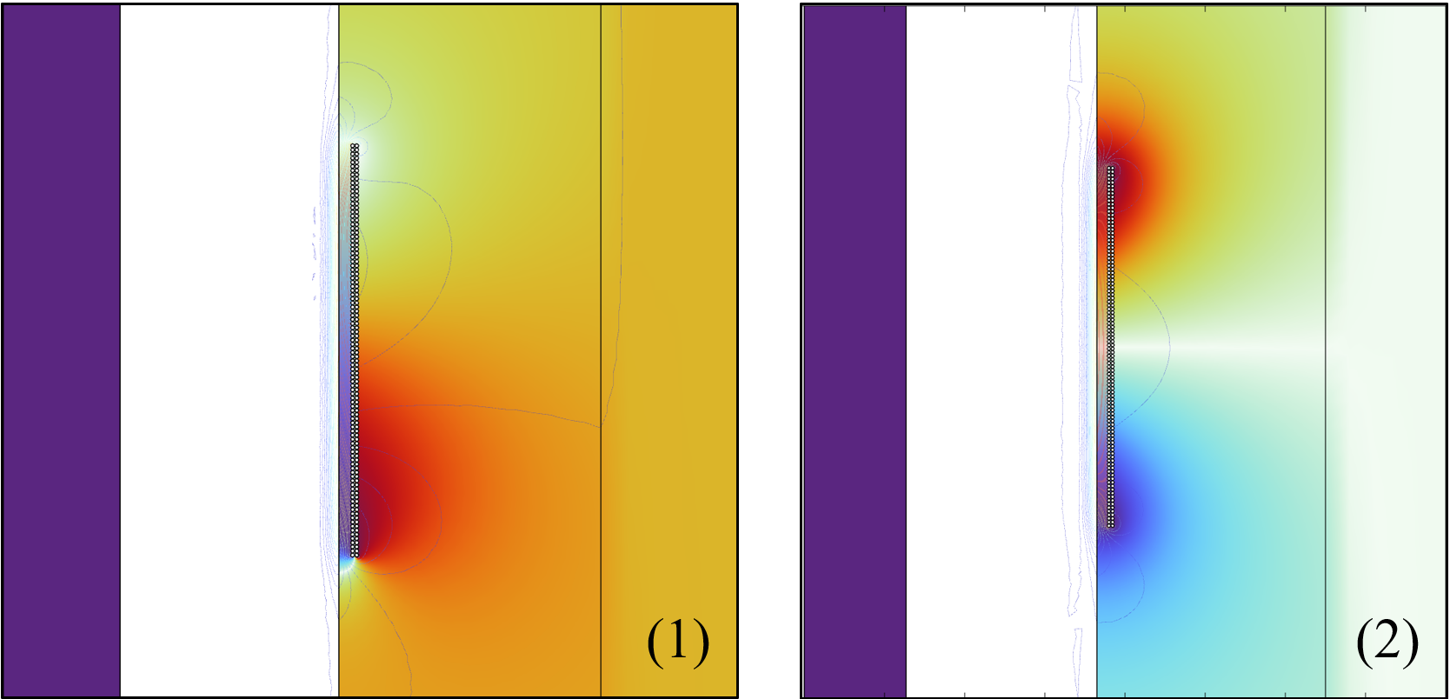
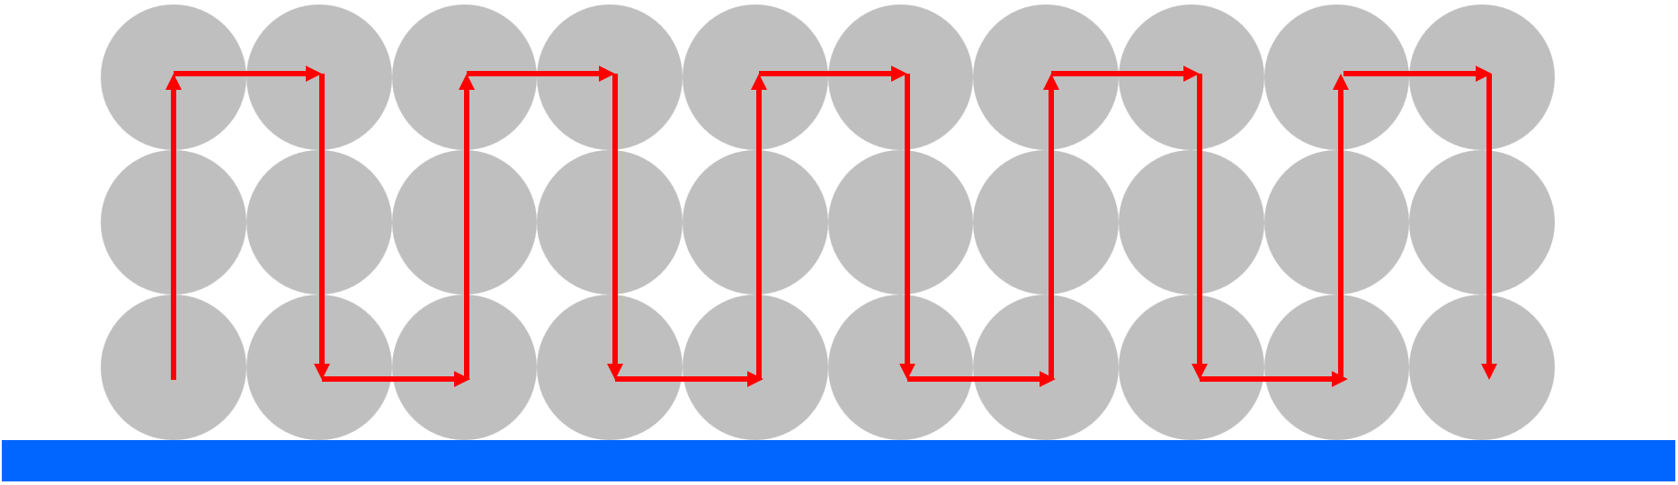
仿真结果讨论
3.3 线圈绕制方式的影响
线圈绕制中，相邻导线间形成匝间电容和层间电容。匝间电容源于各匝间的电势差异；单层天线可忽略层间电容，但多层绕制时层间导体间距小、重叠面积大，层间电容效应显著增强，不可忽略。
不同缠绕方式阻抗随频率变化
按层绕制
按匝绕制
不同缠绕方式磁场分布

Slide 16
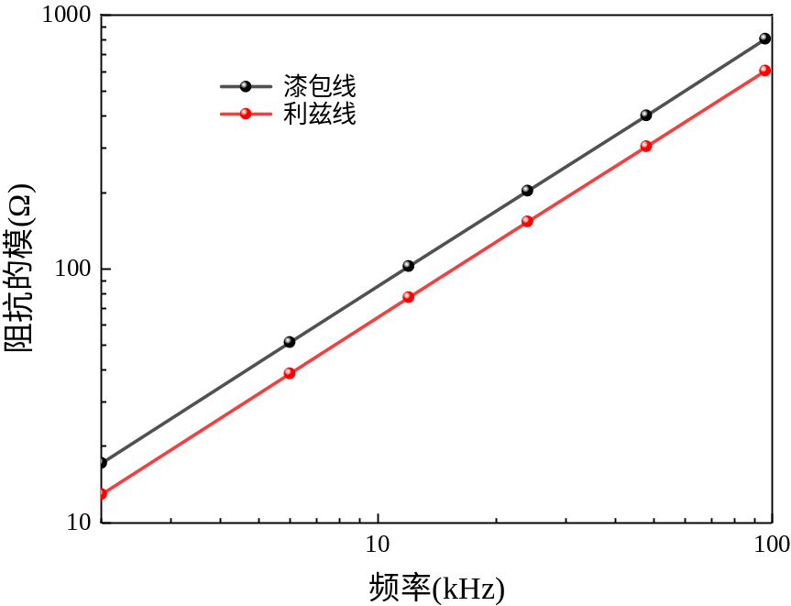
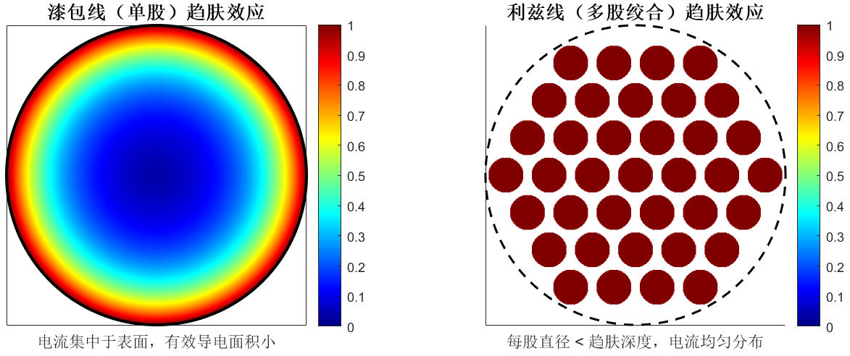
仿真结果讨论
3.4 不同天线效果对比
利兹线对抗趋肤效应比漆包线更强。相同频率下利兹线阻抗明显更低，交流损耗更小、导电性能更优。因此在恒压源激励下，利兹线绕制的线圈能获得更大的发射电流。

Slide 17
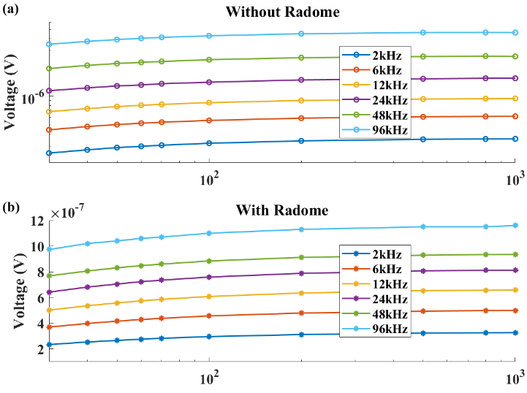
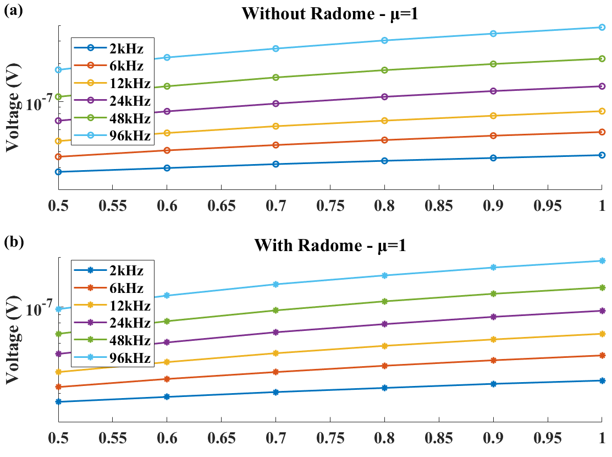
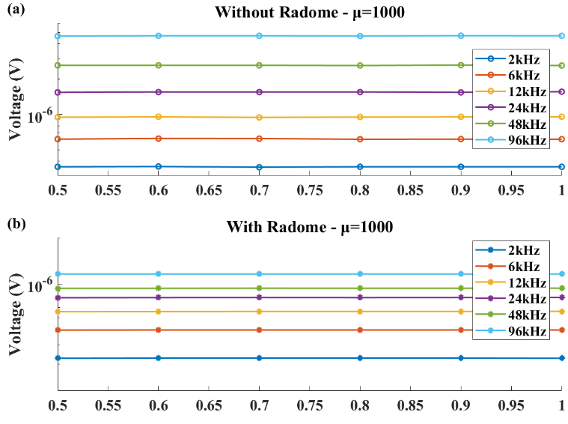
仿真结果讨论
3.5 磁芯对天线信号强度的影响
磁芯磁导率的影响：磁芯对不同发射频率的增益几乎一致，随相对磁导率增加存在饱和现象；同时，含磁芯接收信号约为无磁芯的20倍，而接收效率仅与发射频率相关（暂定相对磁导率1000-3000）；
磁芯磁导率和宽度的影响：低磁导率对磁芯厚度变化有影响，高磁导率时对磁芯厚度变化不敏感。
相对磁导率的影响
μ=1时磁芯厚度的影响
μ=1000时磁芯厚度的影响

Slide 18
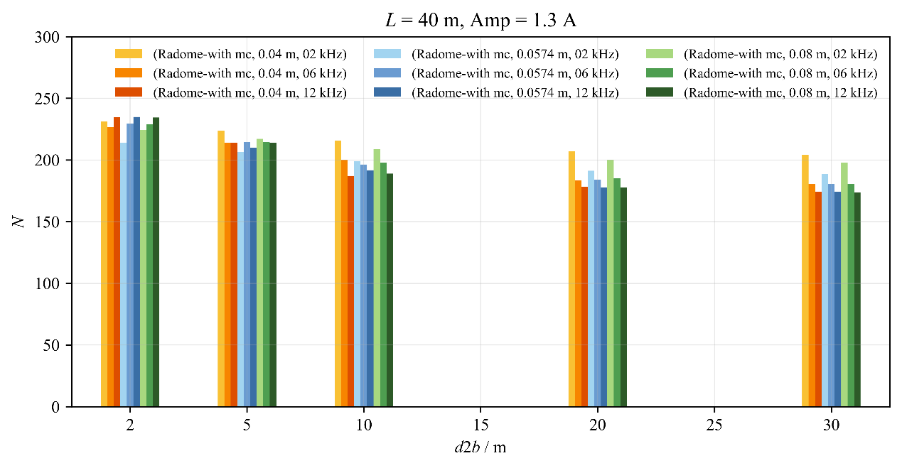
仿真结果讨论
3.5 磁芯对天线信号强度的影响
磁芯长度的影响：设置发射电流为1.3A，以接收信号大于100nV为标准，计算不同磁芯长度下所需要的最少轴向接收匝数。测试源距为40m。其中，红黄、蓝、绿分别表示磁芯长度为4 cm、5.74 cm、8 cm时所需要的线圈匝数。

Slide 19
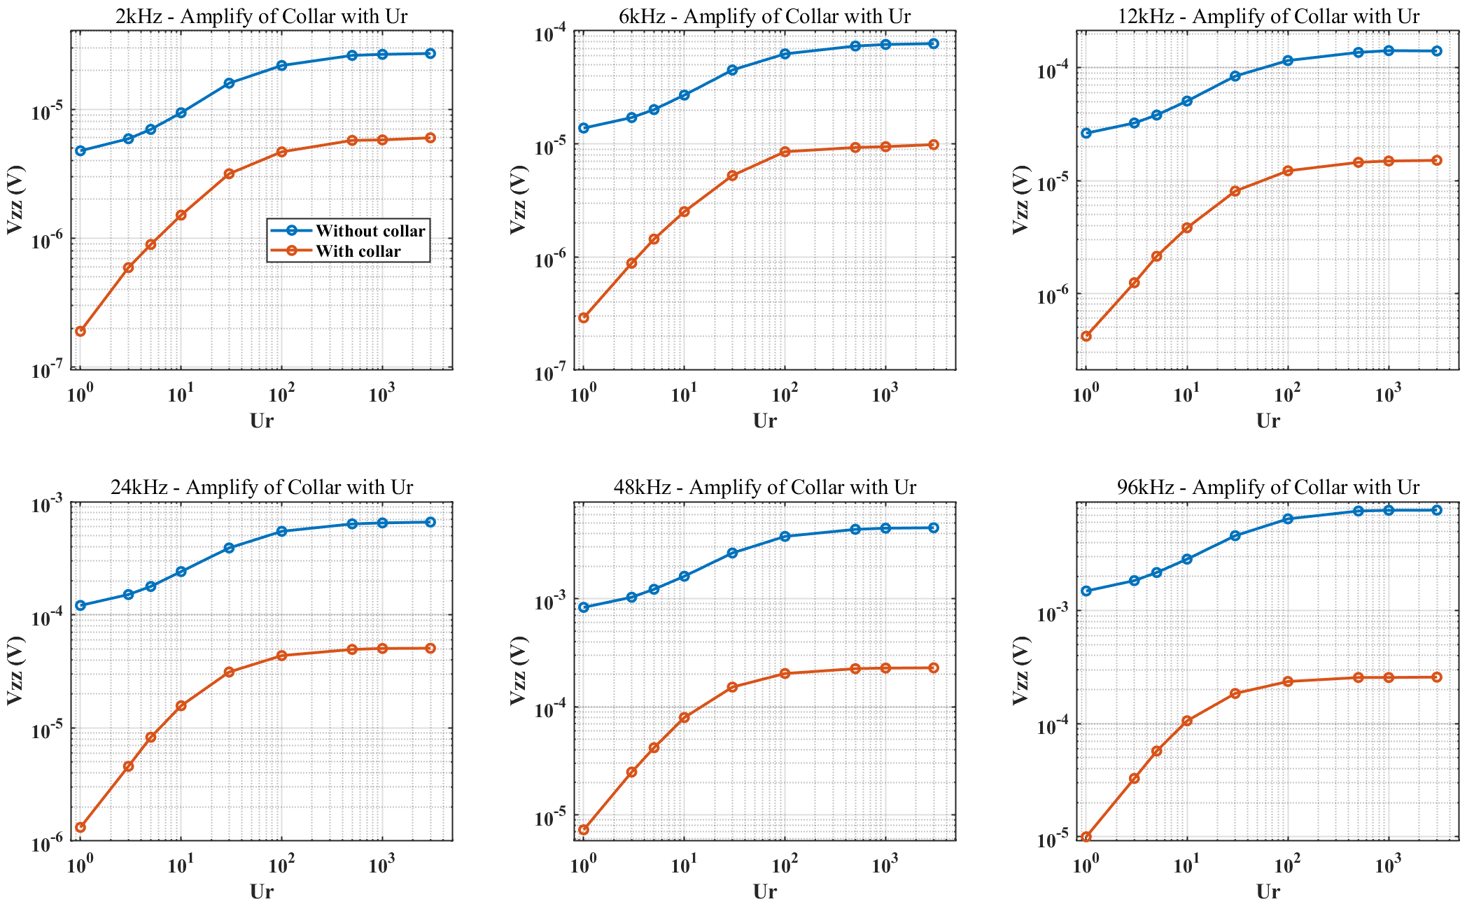
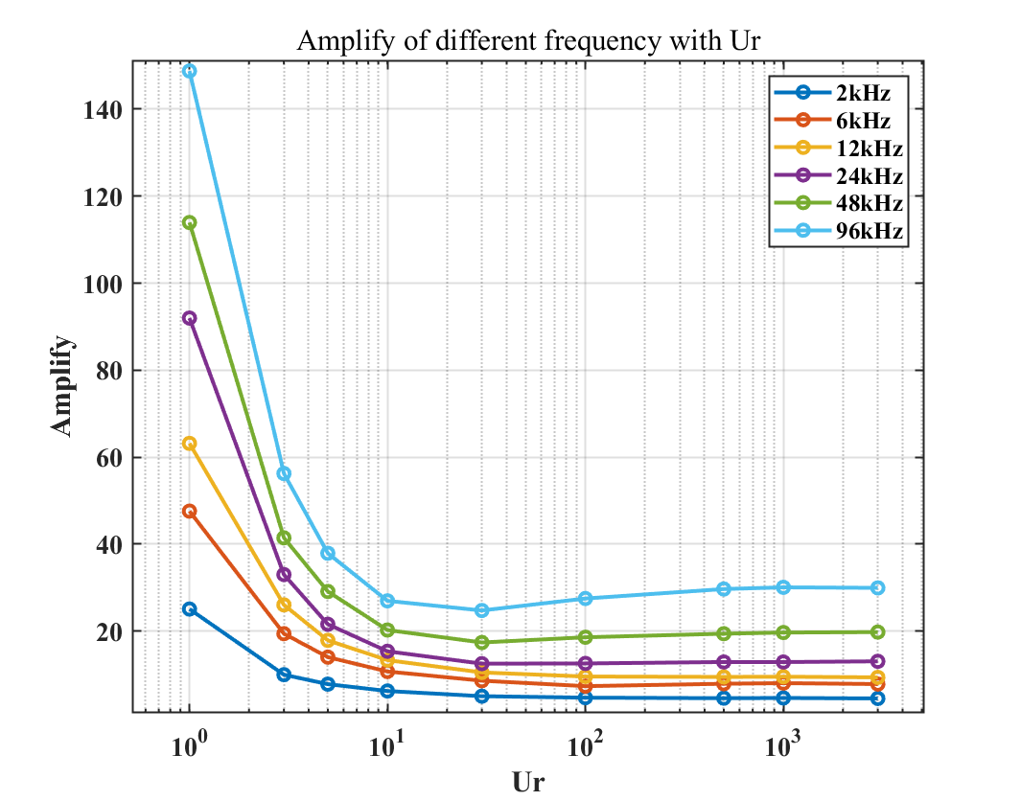
仿真结果讨论
3.5 磁芯对天线信号强度的影响
磁芯和钻铤的耦合影响：发射频率与磁芯增益相互独立，但有无钻铤曲线的曲率差异则体现了钻铤衰减随磁导率变化的耦合特性，即相对磁导率越小衰减越明显；同时，高频的衰减更严重，体现了发射频率和钻铤的耦合特性。
磁导率变化时钻铤有无的发射强度倍数关系
钻铤的影响随磁芯相对磁导率的变化

Slide 20
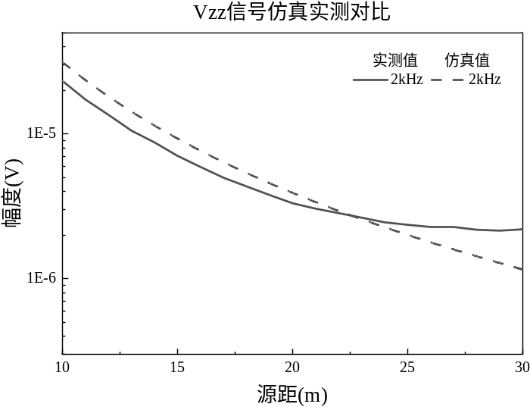
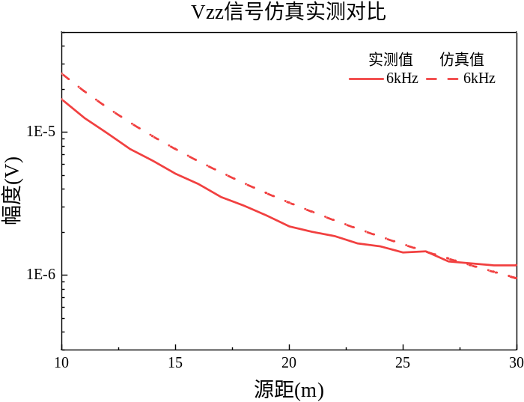
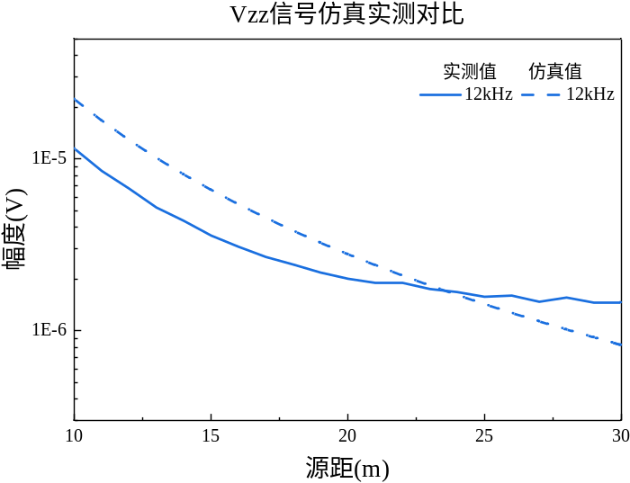
仿真结果讨论
3.6 仿真结果与实测结果对比
仿真结果与实测数据总体上呈现出良好的一致性。然而，随着传播距离的增加，实测信号强度的衰减幅度小于仿真预测值。这一偏差主要归因于实际测量环境中固有的背景噪声的存在，其对接收信号形成了本底贡献，导致实测信号在远距离处未能充分反映理论衰减趋势。

Slide 21
汇 报 提 纲
contents
一
研究背景与意义
二
几何模型构建
三
仿真结果讨论
四
分析与讨论

Slide 22
分析与讨论
发射天线采用多股镀银铜线绕制，采用较高的NI值的线径-匝数组合，能够减小阻抗、提高发射电流，进而提高低频长源距信号的传播距离。
接收天线采用密绕的镀漆铜线，考虑天线谐振频率的情况下尽量选用匝数较多的方案，增加微弱信号的拾取能力。
铁氧体磁芯可以有效增强磁场强度，从而增大发射-接收信号强度，减少天线匝数。
整体天线方案结合开发的电路进行了测试，测试表明该方案能够实现前视探测30m的目标，为仪器的进一步优化、定型打下了坚实的基础。

Slide 23
请各位老师、专家批评指正!
THANKS FOR LISTENING
2026年10月22日

